Slide 1





· 정기권, 당일권 판매 사이트 ·
JOINUS
조인어스는 당신을 환영합니다.

Slide 2
C
·
·
·
001
프로젝트 개요
- 개발 목적
- 팀원 소개&역할
- 개발 기간
- 개발 환경
002
프로젝트 개발
- DB 구조
- MODAL
- 기능 설명/시현
003
프로젝트 후기
- 총평&느낀점
CONTENTS
JOINUS

Slide 3

JOINUS
001 프로젝트 개요
JOINUS

Slide 4
001 프로젝트 개요 : 개발 목적
온라인쇼핑몰의 기본 사이클(회원가입-로그인-검색-구매-리뷰 등)과
정기권, 당일권 판매를 위한 기간 별 금액 등록을 수행할 수 있는 사이트
정기권, 당일권 판매사이트 개발을 선택하게 된 이유는
풀스택 개발자 과정에서 배운 JAVA,JAVASCRIPT,JQUERY,JSP,HTML,CSS,ORACLE,SPRING 과
회원가입, 로그인, 구매, 상품등록, 판매 등 그동안 배웠던 기술들을 사용해봄으로써
전반적인 스프링 프레임워크를 이해하는데
목적을 두기 위해 선택하게 되었습니다.
JOINUS
JOINUS

Slide 5
001 프로젝트 개요 : 팀원 소개&역할
[공동 작업: UI/UX설계, DB 설계]
·
홍선기
- 고객/사업자 로그인/로그아웃&회원가입 구현
- 포인트 충전&회원 탈퇴&수정 구현
- 리뷰/문의 기능 & 마이페이지 구현
- Websocket 채팅 기능 구현
- 카테고리 별 상품 표시/ 지역 선택 기능 구현
JOINUS
·
안재영
- 메인 페이지 히트 상품 / 내 주변 가게 표시 구현
- 상품 찜 / 장바구니 등록 구현
- 이용권 구매 / 환불 구현
- 검색 기능 / 게시물 페이징 처리 구현
- 회원 관리 및 수익금 조회 그래프 구현
·
라경주
- 상품 등록 / 수정 / 삭제 구현
- 등록글 조회 구현
- 이미지 파일 저장 / 삭제 구현
- 데이터베이스 통합
JOINUS

Slide 6
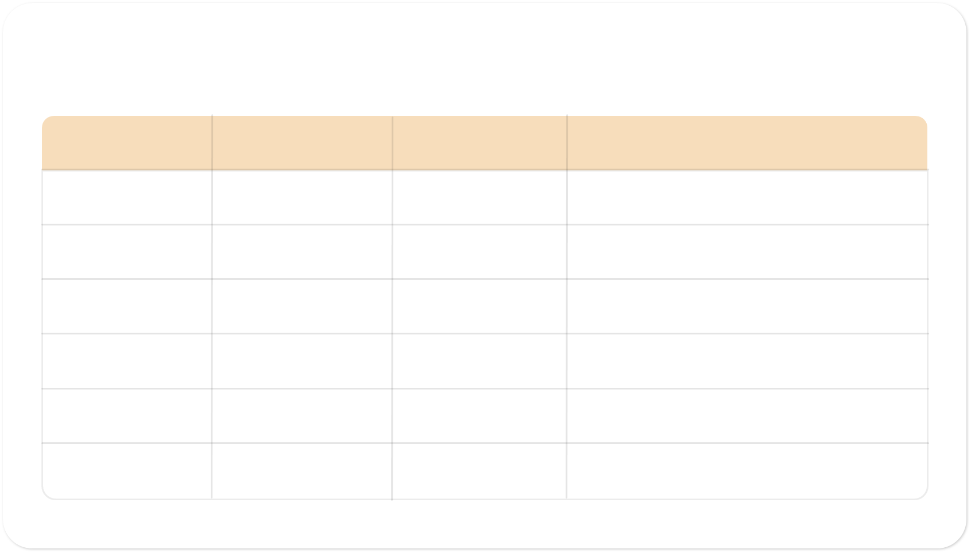
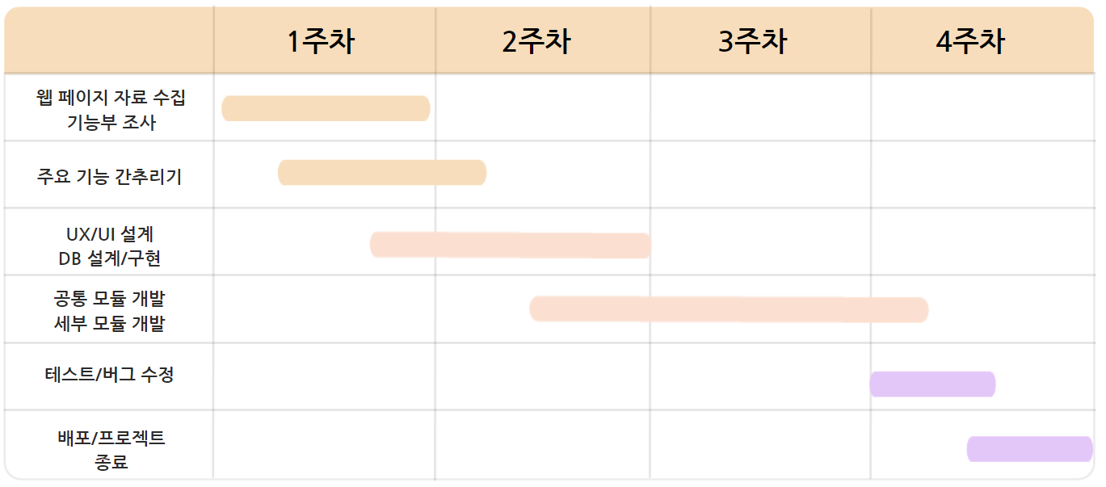
001 프로젝트 개요 : 개발 기간
개발 기간
JOINUS

Slide 7
JOINUS
002 프로젝트 개발
JOINUS

Slide 8










001 프로젝트 개요 : 개발 환경
WEB
SERVER
ETC
JOINUS
JOINUS

Slide 9
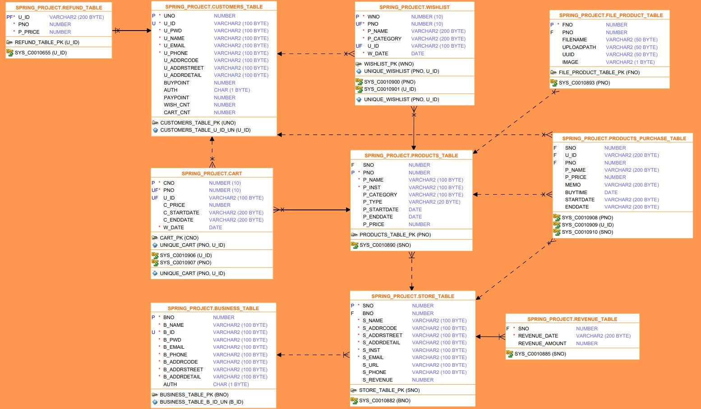
002 프로젝트 개발 : DB 구조
JOINUS
JOINUS

Slide 10
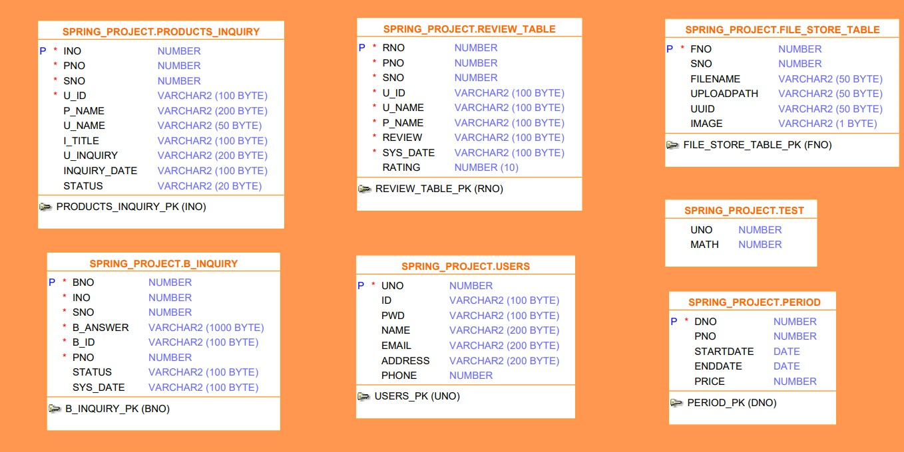
002 프로젝트 개발 : DB 구조
JOINUS
JOINUS

Slide 11
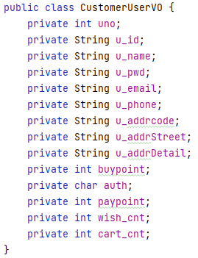
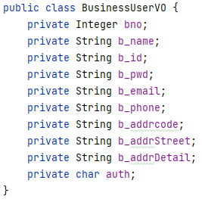
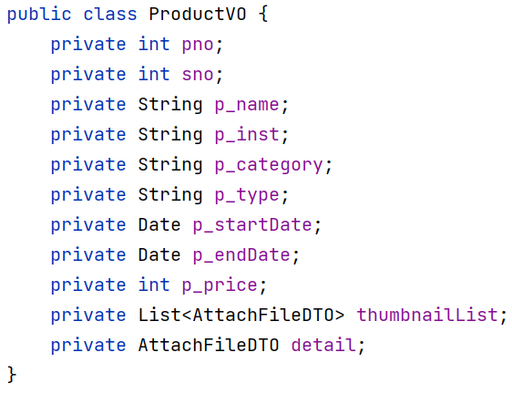
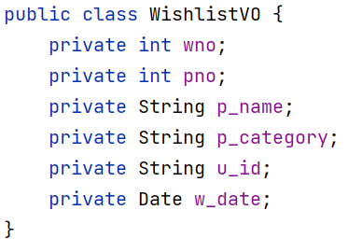
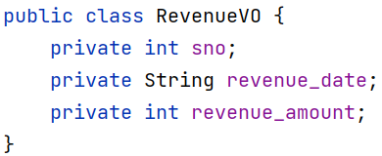
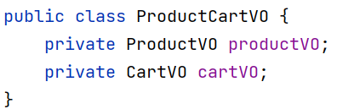
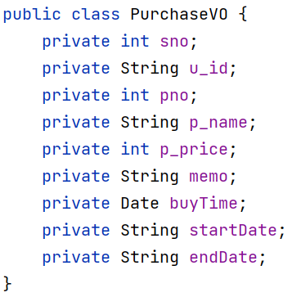
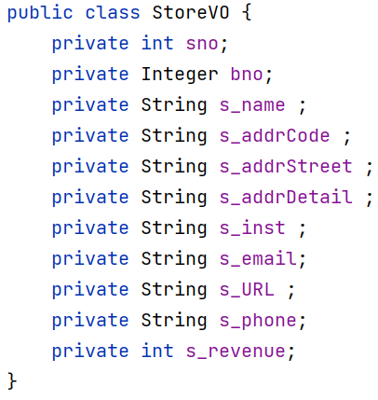
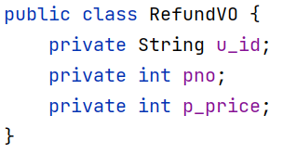
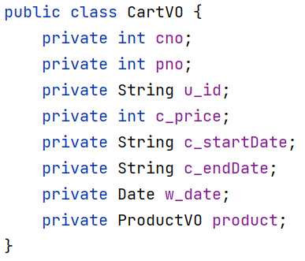
002 프로젝트 개발 : MODEL
JOINUS
JOINUS

Slide 12
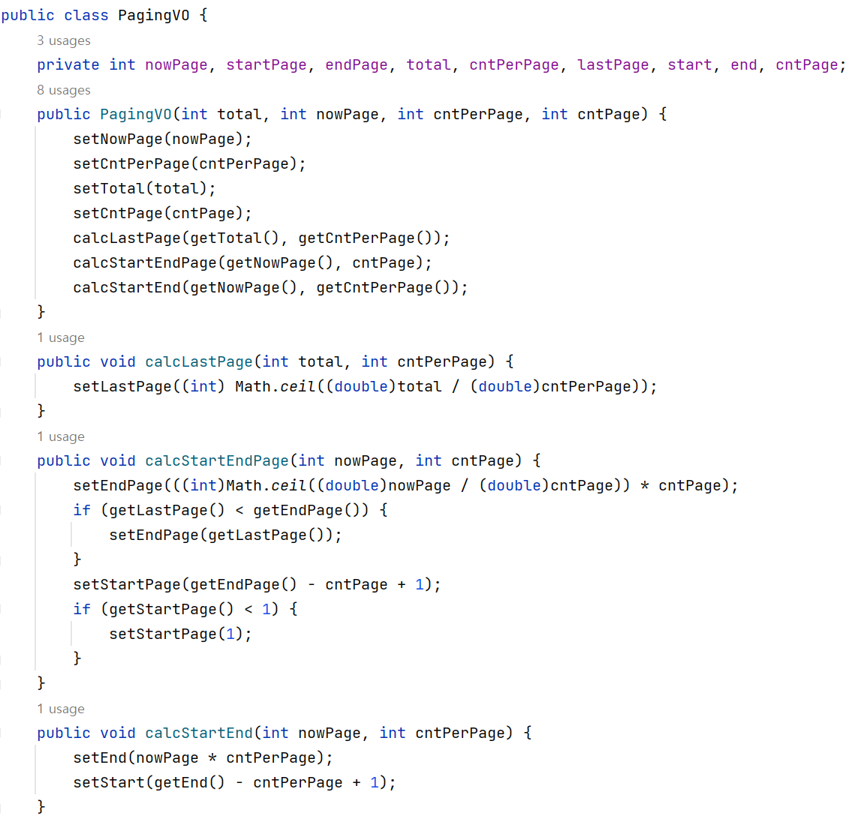
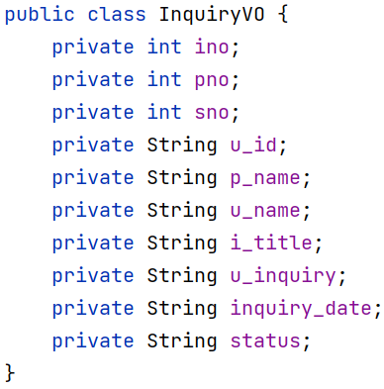
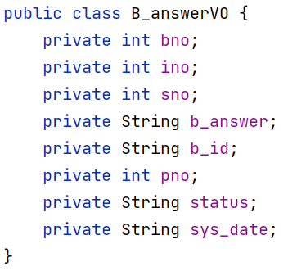
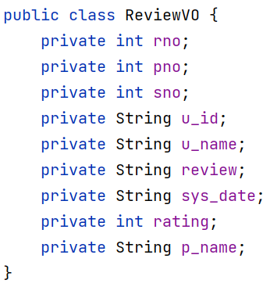
002 프로젝트 개발 : MODEL
JOINUS
마지막 페이지 계산
시작 page 계산
JOINUS

Slide 13
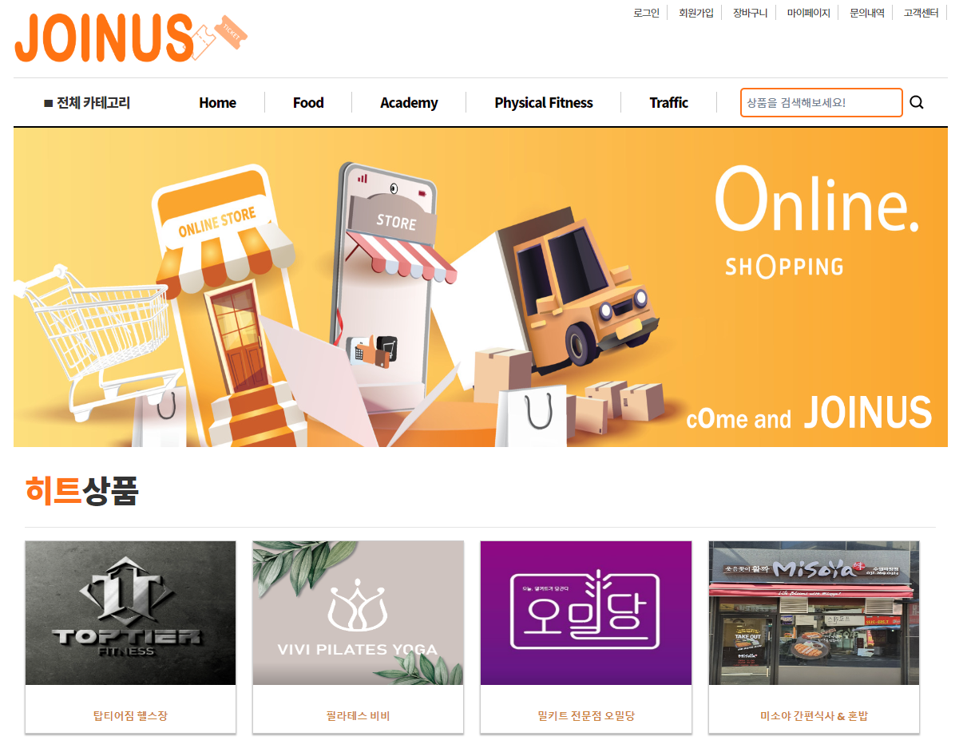
002 프로젝트 개발 : 기능 설명: 메인페이지
Header에 로그인/회원가입/장바구니/
마이페이지/문의내역/고객센터 고정
JOINUS
상품의 카테고리
히트상품 부분은 구매 횟수순으로 표시됨
(코드 설명은 뒷부분에)
JOINUS

Slide 14
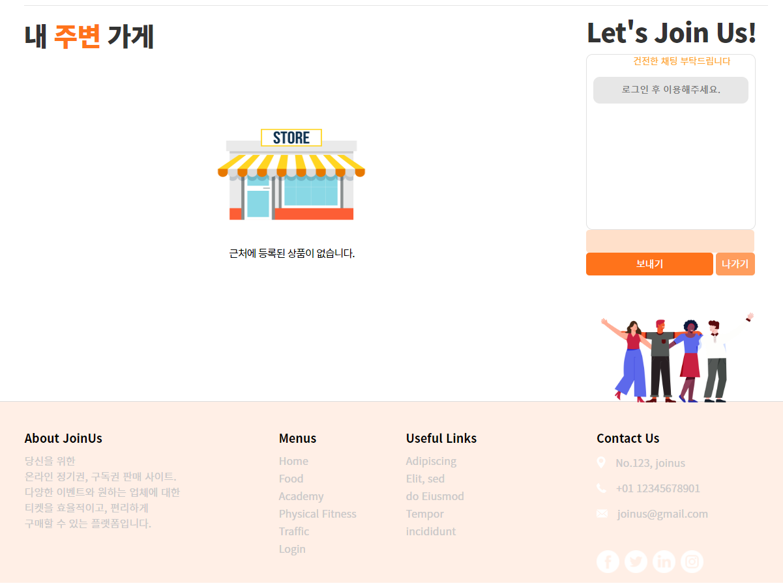
002 프로젝트 개발 : 기능 설명: 메인페이지
로그인한 고객유저들과 간단히
채팅을 할 수 있는 채팅창
(코드 설명은 뒷부분에)
JOINUS
내 주변 가게에는
로그인한 유저의 주소와 일치하는
스토어의 상품들이 표시됨
(코드 설명은 뒷부분에)
JOINUS

Slide 15
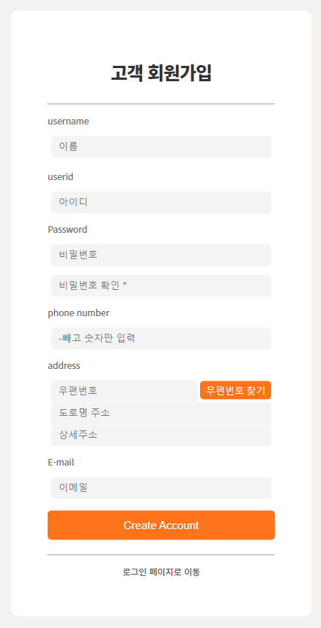
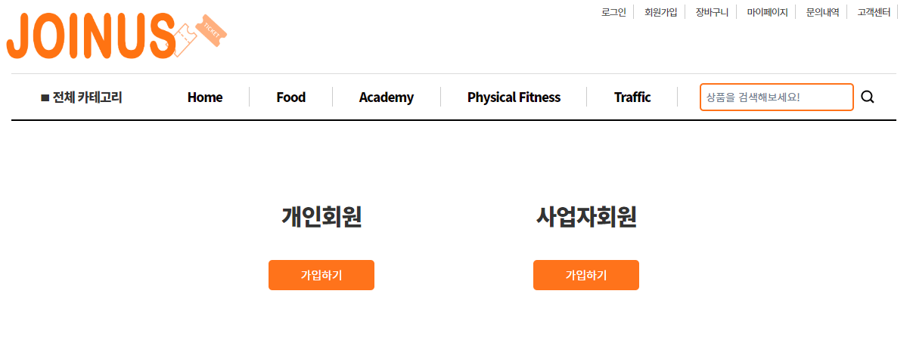
002 프로젝트 개발 : 기능 설명: 회원가입-개인회원
Click!
①
JOINUS
②
Click!
① 헤더 상단의 “회원가입” 버튼 클릭시 별도의 개인 회원
또는 사업자 회원으로 분리하여 가입할 수 있도록
구현되는 페이지로 대체
② “가입하기” 버튼 클릭시 고객 회원가입 페이지로 이동
JOINUS

Slide 16
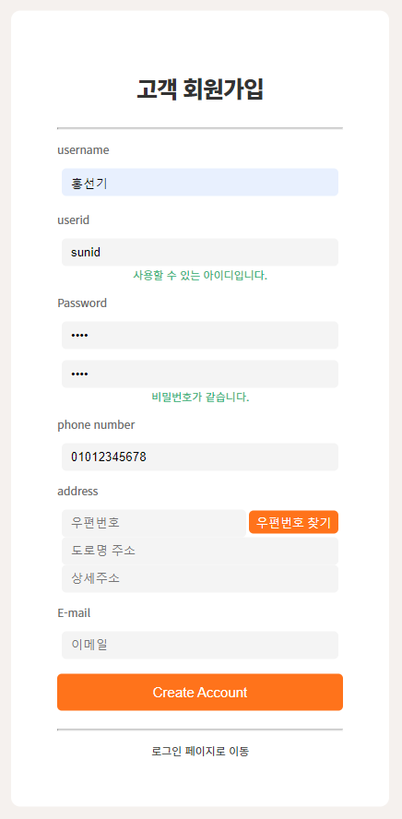
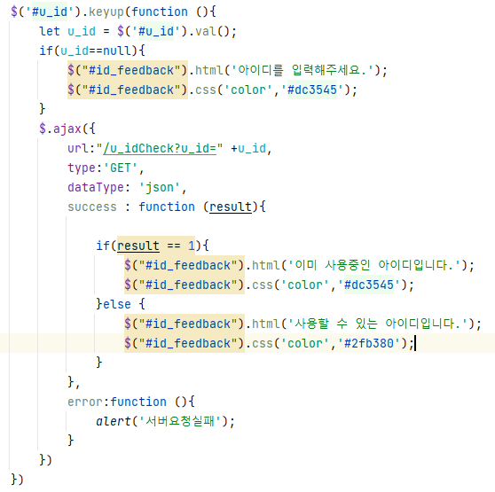
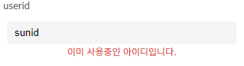
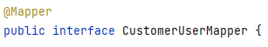
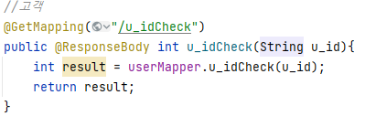

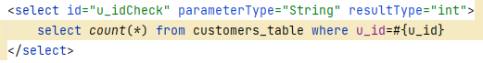
002 프로젝트 개발 : 기능 설명: 회원가입-개인회원-아이디중복체크
Click!
id 중복체크하기 위해 Ajax(비동기)로
Url에 해당 id를 전송하여 Controller에서 해당 데이터를 DB에서 검색하고
성공하면 success callback 함수로 result(mapper에서 반환된 데이터 결과)를 jsp에서 활용함
JOINUS
Click!
View
Controller
고객테이블에서 해당 아이디의 데이터 갯수 조회
JOINUS

Slide 17
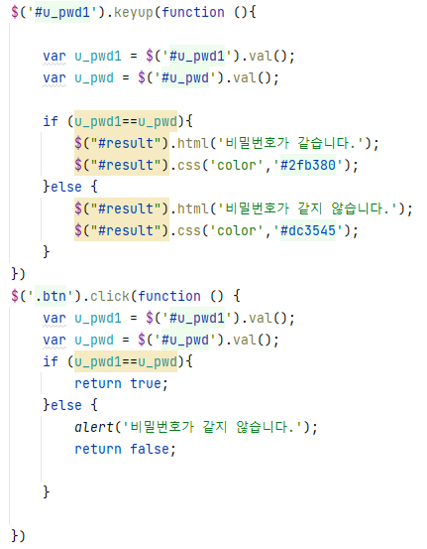
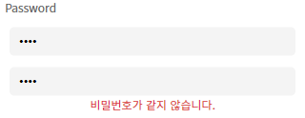
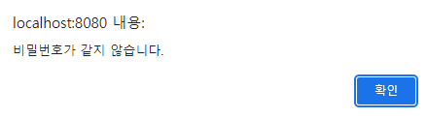
002 프로젝트 개발 : 기능 설명: 회원가입-개인회원-비밀번호체크
Click!
비밀번호 확인입력시 keyup 이벤트
발생되어, keyup이벤트 헨들러 호출되면서, 함수내부에서 비밀번호 일치여부로 글자색상 처리
JOINUS
Click!
View
회원가입 버튼 클릭시 비밀번호 불일치시
alert창 표시, 일치시 controller로 입력된
데이터 정보 전송하여 DB에 저장
Controller
JOINUS

Slide 18
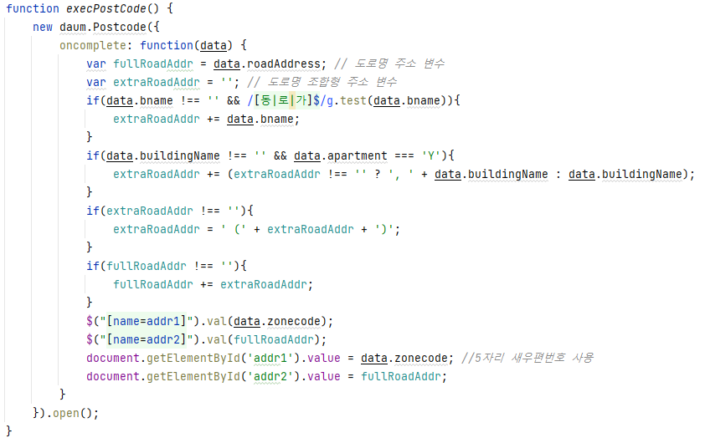
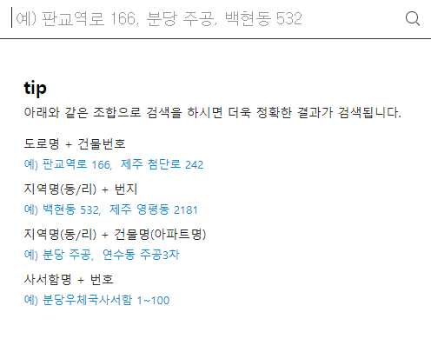
002 프로젝트 개발 : 기능 설명: 회원가입-개인회원-주소등록
Click!
JOINUS
“우편번호 찾기” 버튼 클릭시 호출되어
반환되는 daum 패키지의 Postcode
객체 생성자로 전달되는 literal 객체의
key(oncomplete)의
해당 callback 함수(완료시 호출됨) 실행
View
Click!
Click!
DAUM 주소 API를 사용하여 주소 검색 기능 구현
JOINUS

Slide 19
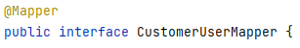
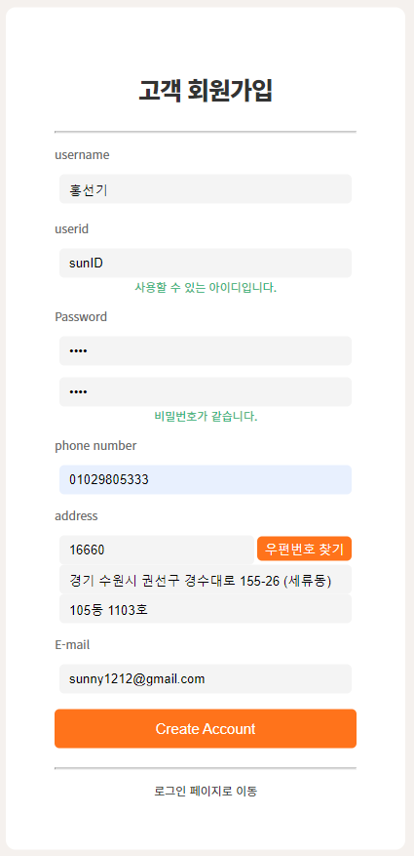
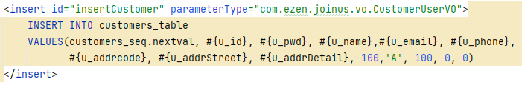
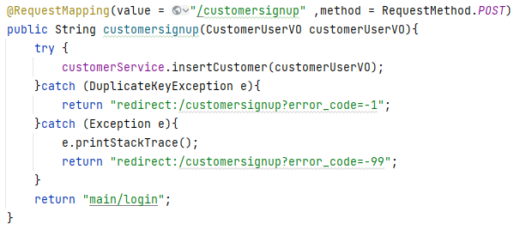
002 프로젝트 개발 : 기능 설명: 회원가입-개인회원
JOINUS
Jsp에서 form태그로 입력된 데이터 DB에 추가
회원가입 버튼 클릭시 controller로 입력된
데이터 정보 전송하여 DB에 저장
회원가입 성공 시 로그인페이지로 이동
오류 발견시 error페이지로 이동
Service의 고객정보저장 insertCustomer메서드 호출
Click!
Controller
JOINUS

Slide 20
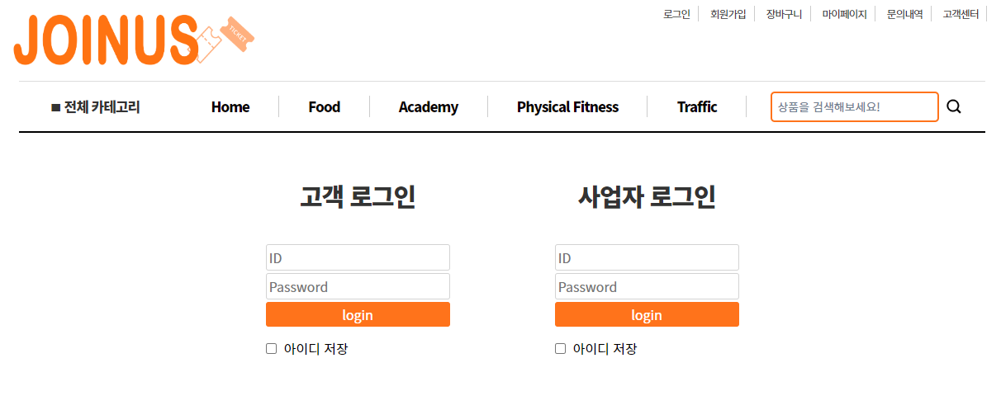
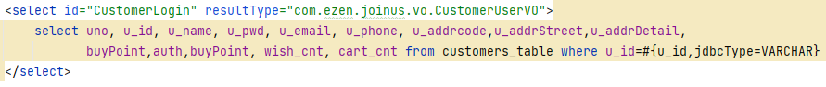
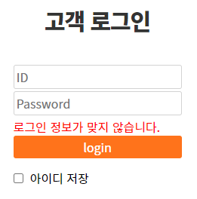
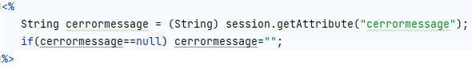
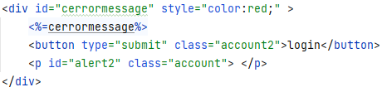
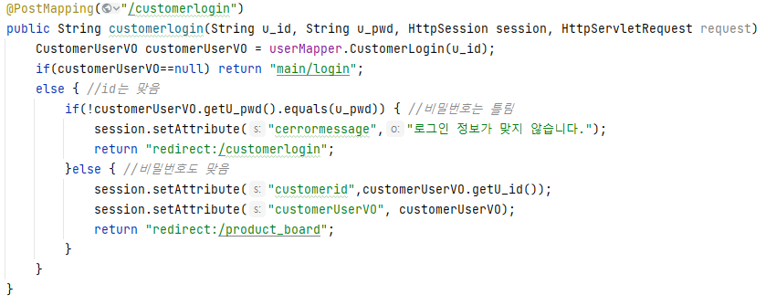
002 프로젝트 개발 : 기능 설명: 로그인-개인회원
JOINUS
Jsp 페이지에서 Session 정보 획득
Click!
session 정보 가 null경우 errormessage 출력
jsp의 id 와 password의 입력된 정보를 기반으로 Mapper를 통해 아이디를 기반으로
고객 정보를 조회하여, VO객체에 할당,
존재하지 않을경우 null 반환.
VO가 null일시 재입력하도록 로그인페이지로 이동,
DB로부터의 조회된 VO의 비밀번호와
입력된 비밀번호가 같지 않을 경우
세션에 오류메세지를 저장 후,로그인페이지로 이동.
비밀번호 일치시 세션에 고객의 아이디와
로그인된 고객의 정보를 저장하고
메인페이지로 이동함.
저장된 세션 정보를 이용하여 로그인상태 유지
고객테이블에서 해당 아이디의 데이터 조회
비밀번호 불일치시 session 객체에 error메시지 저장 후 redirect
비밀번호 일치 시 session 객체에 DB로부터 조회된 고객 정보 저장 후 main 페이지로 redirect
Controller
JOINUS

Slide 21
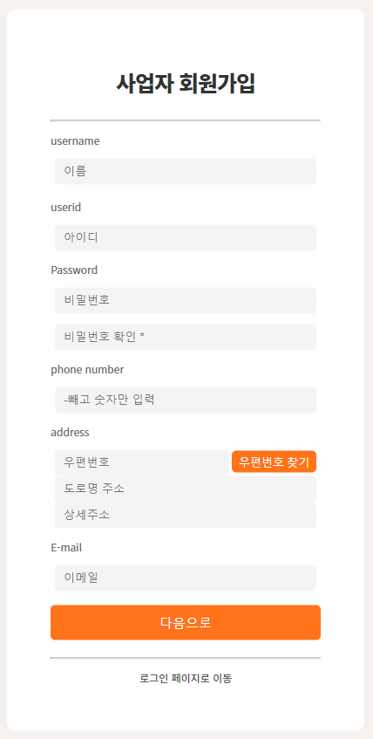
002 프로젝트 개발 : 기능 설명: 회원가입-사업자회원
Click!
①
JOINUS
Click!
①헤더 상단의 “회원가입” 버튼 클릭시 별도의 개인 회원
또는 사업자 회원으로 분리하여 가입할 수 있도록
구현되는 페이지로 대체
②“가입하기” 버튼 클릭시 사업자 회원가입 페이지로 이동
JOINUS

Slide 22
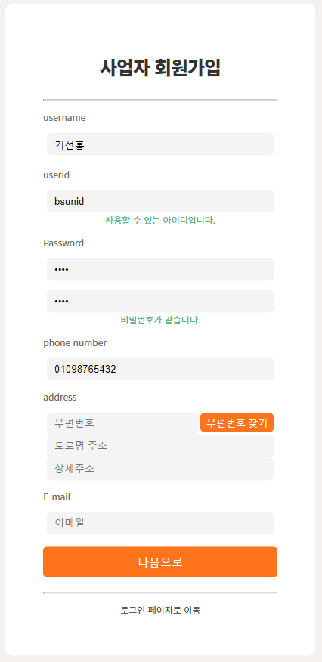
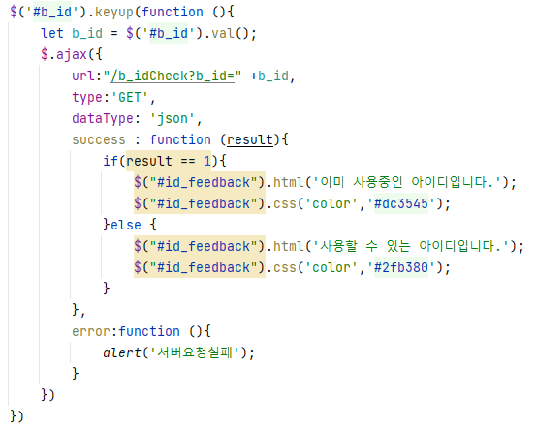
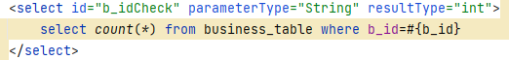
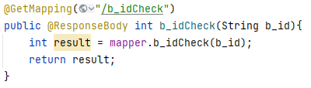
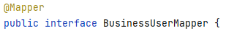
002 프로젝트 개발 : 기능 설명: 회원가입-사업자회원
id 중복체크하기 위해 Ajax(비동기)로
url에 해당 id를 전송하여 Controller에 해당 데이터를 DB에서 검색하고
성공하면 success callback 함수로 result(mapper에서 반환된데이터 결과)를 jsp에서 활용함(고객과 기능 동일함)
JOINUS
View
비밀번호 확인기능과 주소등록 기능도 고객과 동일
Controller
사업자테이블에서 해당 아이디의 데이터 갯수 조회
JOINUS

Slide 23
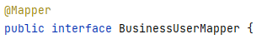



002 프로젝트 개발 : 기능 설명: 회원가입-사업자회원
Interface와xml의 1대 1 대응되어 mybatis 에서 처리
Jsp에서 form태그로 입력된 데이터 DB에 추가
JOINUS
“다음으로” 버튼 클릭시 입력된 정보를 controller로 전달되고
전달된 데이터가 Service를 통해 mybatis의 xml과 interface를 통해 DB에 저장
성공 시 스토어등록 페이지로 이동, 오류시 error페이지로 이동
Service의 사업자정보 등록 registerBusiness 메서드 호출
Click!
Controller
JOINUS

Slide 24





002 프로젝트 개발 : 기능 설명: 회원가입-사업자회원
고객테이블에서 해당 아이디의 데이터 조회
JOINUS
주소등록/아이디중복체크 고객/사업자 기능과 동일
Controller
회원가입 버튼 클릭시 controller로 입력된
스토어데이터 정보 전송하여 DB에 저장
회원가입 성공 시 로그인페이지로 이동
오류 발견시 error페이지로 이동
Click!
Click!
다음으로 버튼을 누르면 사업자정보가 저장이 되면서, 사업자의 스토어 등록 페이지로 바로이동
JOINUS

Slide 25





002 프로젝트 개발 : 기능 설명: 로그인-사업자회원
JOINUS
Jsp 페이지에서 Session 정보 획득
Click!
session 정보 가 null경우 errormessage 출력
jsp의 id 와 password의 입력된 정보를 기반으로 Mapper를 통해 아이디를 기반으로 사업자 정보를
조회하여, VO객체에 할당,
존재하지 않을경우 null 반환.
VO가 null일시 재입력하도록 로그인페이지로 이동,
DB로부터의 조회된 VO의 비밀번호와
입력된 비밀번호가 같지 않을 경우
세션에 오류메세지를 저장 후,로그인페이지로 이동.
비밀번호 일치시 세션에 사업자의 아이디와
로그인된 사업자의 정보를 저장하고
메인페이지로 이동함.
저장된 세션 정보를 이용하여 로그인상태 유지
사업자테이블에서 해당 아이디의 데이터 조회
비밀번호 불일치시 session 객체에 error메시지 저장 후 redirect
비밀번호 일치 시 session 객체에 DB로부터 조회된 사업자 정보 저장 후 main 페이지로 redirect
Controller
JOINUS

Slide 26




002 프로젝트 개발 : 기능 설명: 로그인-아이디저장
아이디 저장 체크한 후 로그아웃시 다시 로그인 화면
JOINUS
Check!
loadRememberedId함수를 호출하여 인자로
아이디값과 체크박스, 각각
＂key1”,”key2”라는 이름으로 쿠키를 전달
체크박스(고객,사업자) 선택 과 input 태그의 값 입력(keyup이벤트 발생) handleRememberId 호출하여 cookie 에 저장 및 cookie 삭제
체크박스(사업자 로그인) 선택 과 input 태그의 값 입력(keyup이벤트 발생) handleRememberId 호출하여 cookie 에 저장 및 cookie 삭제
View
JOINUS

Slide 27

002 프로젝트 개발 : 기능 설명: 로그아웃
고객 로그인시 헤더 상단
JOINUS
사업자 로그인시 헤더 상단
Click!
Controller
“로그아웃”버튼 클릭시 현재 사용자 정보를 Controller로 전달하여, invalidate()기능으로 현재 사용자의 세션을 무효화시킴
로그아웃 후 메인페이지로 redirect
JOINUS

Slide 28







002 프로젝트 개발 : 기능 설명: 메인페이지-히트상품
Model로 전달받은 리스트를
JSTL 반복문을 사용하여 고객들이
구매한 상품이 있으면
구매 상품의 수량이 누적된 순으로
히트상품 목록에 표시하고
구매 상품이 존재하지 않으면
최근 등록된 상품 4개를 표시
JOINUS
Service 전체 상품 조회 getListAll 메서드 호출
Service 전체 구매목록 조회 getAllpurchase 메서드 호출
메인이미지와 상품데이터들을 model을 통해 jsp로 전달
Controller
JOINUS

Slide 29





002 프로젝트 개발 : 기능 설명: 메인페이지-내 주변 가게
JOINUS
Service 전체 상품 조회 getListAll 메서드 호출
전달받은 데이터로 주소 비교
JOINUS

Slide 30



002 프로젝트 개발 : 기능 설명: 메인페이지-채팅
Controller
사용자가 WebSocket에 연결되었을 때 세션을 WebSocketSession객체를 저장하는 리스트에 추가
JOINUS
WebSocketSession객체를 저장하는 리스트에서 하나썩 추출하여 각 Socket 객체의 sendMessage를 호출시 해당 채팅 메시지를 전달함
Websocket 접속 해제 시 호출, 세션을 소캣 리스트에서 제거
WebSocket 핸들러를 등록. 클라이언트가 "/chat-ws" 경로로 WebSocket 연결을 시도할 수 있도록 허용하고, SockJS를 사용할 수 있도록 설정
"/chat-ws" 경로로 들어오는 WebSocket 연결을 처리하고,
연결된 클라이언트 간에 메시지를 주고받을 수 있도록 함. 메시지는 연결된 모든 클라이언트에게 전달되며, 사용자가 접속하거나
접속을 해제할 때마다 리스트를 업데이트하여 연결된 세션을 추적
JOINUS

Slide 31






002 프로젝트 개발 : 기능 설명: 메인페이지-채팅
“보내기”버튼 클릭 시 입력데이터 전송
웹 소켓에 이벤트가 발생했을 때 호출될 함수
JOINUS
①
소켓의 open 이벤트 발생시 호출되는 함수
View
로그인한 유저가 없을 때
입력태그,보내기,나가기 버튼 disabled(비활성화)
①
②
②
사업자 로그인 시, 사업자는 채팅 불가능
③
View
View
③
고객 로그인 시
JOINUS

Slide 32




002 프로젝트 개발 : 기능 설명: 메인페이지-채팅
현재 사용자와 다른 사용자의 메시지 표시
JOINUS
View
Web Socket 통신
“나가기”버튼 클릭시 연결 해제
연결 해제 메시지 전송
Click!
Click!
View
입력태그,보내기,나가기버튼 disabled
JOINUS

Slide 33








002 프로젝트 개발 : 기능 설명: 카테고리 별 상품표시
ㅍ
Click!
JOINUS
다른 카테고리도 똑같이 구현
Service의 카테고리 별 상품 조회
selectCategory메서드 호출
Service의 카테고리 별 상품들의
메인 이미지 파일 조회
selectMainThumnail 메서드 호출
Controller
JOINUS

Slide 34











002 프로젝트 개발 : 기능 설명: 지역 선택 상품 표시
Click!
JOINUS
Service의 현재스토어의 상품조회 getProductSno
메소드 호출
Service에 선택한 지역이 포함된 스토어 조회 selectlocation
메소드 호출
해당 카테고리인 상품들이 나와야 하기 때문에
Contains()메소드 호출
해당 상품의 메인 이미지 조회
Controller
JOINUS

Slide 35







002 프로젝트 개발 : 기능 설명: 상품검색
문자열을 입력한 후 검색 버튼 클릭 시
문자열을 contoller에 전달,
① 파일이름이 전달된 문자열을 포함한 상품정보 조회
② 조회한 상품정보의 이미지 정보 조회
페이지 정보와 조회한 상품 정보들을 JSP파일에 전달
Search!
JOINUS
①
①
②
②
Controller
JOINUS

Slide 36



002 프로젝트 개발 : 기능 설명: 상품 구매 페이지
JOINUS
Click!
해당 카테고리인 상품들이 나와야 하기 때문에
Contains()메소드 호출
Controller
유저 정보에 따라 필요한 데이터들을 가지고 페이지 접속
상품 구매페이지를 구성하는 정보를 model을 통해 모두 전달
상품정보, 구매후기, 문의 리스트 등등
JOINUS

Slide 37











002 프로젝트 개발 : 기능 설명: 관심 상품 찜목록 추가/삭제
찜 목록 삭제
Click!
JONUS
View
찜 여부 판단
Service 찜 목록조회/삭제 메서드 호출
Controller
찜 목록 추가
Controller
Service의 찜 목록 추가
addWishlist 메소드 호출
JOINUS

Slide 38









002 프로젝트 개발 : 기능 설명: 구매예정 상품 장바구니 추가
Click!
View
Controller
JONUS
Service 장바구니 추가 addCart 메서드 호출
아이콘 상태로 장바구니 추가 여부를 판단
구매예정 상품 장바구니 추가
“장바구니” 버튼 클릭 시 ajax 비동기 전송으로 URL에 장바구니버튼 누른 고객 정보를 json으로 controller에 전송
전달받은 Map 타입의 객체를 CartVO형태로 변환하여 DB에 저장
JOINUS

Slide 39





002 프로젝트 개발 : 기능 설명: 구매예정 상품 장바구니 삭제
Click!
View
Controller
JONUS
pno와 u_id를 비교하여 장바구니 조회
pno와 u_id를 비교하여 장바구니 삭제
아이콘 상태로 장바구니 추가 여부를 판단
2) 구매예정 상품 장바구니 삭제
deleteCart()함수 진입 후 ajax 비동기 전송으로 URL에 상품 번호를 전송
Mapper를 통해 현재 로그인 된 고객이 추가한 장바구니 목록을 조회하고 삭제 처리
JOINUS

Slide 40





002 프로젝트 개발 : 기능 설명: 상품 구매
마지막 기간 선택 시 상품가격 일할 계산되어 표시
JONUS
Click!
View
상품 기간 선택 후 구매
- 조건에서 구매 버튼 클릭 시 등록된 상품이 고정된 기간의 상품인지 고객이 기간을 선택가능한 상품인지 확인 후 url로 상품번호, 선택 기간, 가격을 전송하고 기간이 선택되지 않았으면 alert 팝업 표시
선택된 상품 번호, 사용 기간과 가격을 Url로 전송함
JOINUS

Slide 41





002 프로젝트 개발 : 기능 설명: 상품 구매
포인트 충전 페이지로 이동
JONUS
View
2) 상품 구매 페이지 - 상품 포인트와 고객 보유 포인트를 비교하여 상품 금액 보다 낮을 경우 포인트 충전 페이지로 이동
- 구매 버튼 입력 시 포인트가 충분할 경우 ajax 비동기 전송으로 url에 상품 정보를 전송
JOINUS

Slide 42








002 프로젝트 개발 : 기능 설명: 상품 구매
구매내역 DB저장
Controller
JONUS
①
②
Click!
①
②
③
① Service 구매목록 추가 메서드 호출 ② Service 고객 포인트 업데이트 메서드 호출 ③ Service 사업자 수익 업데이트 메서드 호출
③
JOINUS

Slide 43





002 프로젝트 개발 : 기능 설명: 고객관점-상품문의
Click!
상품 페이지
Click!
JOINUS
로그인한 유저가 없는 경우
사업자는 문의글 등록 불가능
상품의 이름과 로그인고객 정보를 model을 통해 jsp로 전달
View
상품문의 등록페이지로 이동
Controller
JOINUS

Slide 44



002 프로젝트 개발 : 기능 설명: 고객관점-상품문의
JOINUS
Setter로 데이터 저장
Service의 문의 등록 saveInquiry메서드 호출
Controller
사업자의 문의 답변이 없을 때
Click!
JOINUS

Slide 45






002 프로젝트 개발 : 기능 설명: 고객관점-문의글 수정
Click!
JOINUS
로그인한 유저가 없을 때
해당 문의글을 작성한 고객만 열람 가능
해당 제품 판매자만 열람 가능
View
Model를 통해 전달
Service의 해당 문의글 조회 getInquiries메서드 호출
JOINUS

Slide 46


002 프로젝트 개발 : 기능 설명: 고객관점-문의글 수정
Controller
“문의글 수정＂버튼을 누르면 해당 문의글 정보를 가지고 수정페이지로 이동
JOINUS
Click!
JOINUS

Slide 47




002 프로젝트 개발 : 기능 설명: 고객관점-문의글 수정
JOINUS
Service의 문의글수정 updateinqu메서드 호출
Controller
“수정” 버튼 클릭시 form 태그에 입력된 정보는 controller로
전달되고 , 전달된 ino에 해당 하는 정보를 기준으로
수정하고자 하는 정보가 DB에 적용됨.
수정 후 제품 페이지로 redirect
Click!
JOINUS

Slide 48








002 프로젝트 개발 : 기능 설명: 문의내역
Click!
<고객 문의내역>
JOINUS
현재 로그인 사업자의 bno를 이용하여
사업자가 올린 상품들의 문의글을 가져옴
Service의 문의글조회 allstoreinqu 메소드 호출
<사업자 문의내역>
조회한 데이터의 list를 model을 통해 전달
Service의 문의글조회 userallinqu메서드 호출
조회한 데이터의 list를 model을 통해 전달
Controller
JOINUS

Slide 49






002 프로젝트 개발 : 기능 설명: 사업자관점-문의내역
Click!
Click!
JOINUS
Setter로 정보 저장
Service에 사업자문의답변등록 insert_answer메서드 호출
해당 문의글의 상태를 “답변 완료＂로 바꿈
사업자는 답변 등록 form태그가 보이며, 고객은 보이지 않음
Controller
JOINUS

Slide 50


002 프로젝트 개발 : 기능 설명: 사업자관점-문의내역
<사업자 문의내역>
<고객 문의내역>
JOINUS
<문의 페이지>
문의글에 답변이 달리면서 답변 form태그는 사라짐
JOINUS

Slide 51




002 프로젝트 개발 : 기능 설명: 고객관점-리뷰
Click!
로그인 유저만 리뷰 등록 가능
사업자는 리뷰 등록 불가능
JOINUS
10자 이하 데이터 전송시
공백 리뷰 작성 시
Click!
구매한 고객이 아닐 경우
리뷰 작성은 한번만 가능
평점 미선택
버튼 클릭시 confirm 메소드 실행
Click!
확인 - true
취소 - false
View
리뷰 작성은 구매자만 가능하여, 구매 상품은 마이페이지의 이용권관리에서 확인 가능
JOINUS

Slide 52



002 프로젝트 개발 : 기능 설명: 고객관점-리뷰
JOINUS
Click!
현재 로그인 고객의 정보와 날짜 메서드를
호출하여, setter로 데이터 저장.
리뷰데이터 저장 메서드 호출하여 DB에 전달
현재 날짜 메서드 호출
Service의 리뷰데이터저장 insertreview메서드 호출
Controller
JOINUS

Slide 53






002 프로젝트 개발 : 기능 설명: 고객관점-리뷰
JOINUS
Service의 리뷰조회 getreview메서드 호출
평점 평균 계산
Controller
소수점 둘째 자리까지
제품조회 controller에서 해당 제품의 리뷰들을 조회한
데이터(list) 와,등록된 리뷰들의 평점을 모아 계산한
평균값, 등록된 리뷰의 개수를 model을 통해 jsp로 전달
고객들이 등록한 리뷰가 없을 때
JOINUS

Slide 54






002 프로젝트 개발 : 기능 설명: 마이페이지
Click!
JOINUS
고객로그인 후 “마이페이지”버튼 클릭 시
고객 마이페이지로 이동
사업자로그인 후 “마이페이지”버튼 클릭 시
사업자 마이페이지로 이동
로그인 시 저장되었던 회원정보 세션을 가져옴
고객과 사업자의 세션이 null이면 login페이지로 redirect
사업자정보 세션이 null이 아니면 사업자 마이페이지로 이동
Controller
고객정보 세션이 null이 아니면 고객 마이페이지로 이동
알 수 없는 역할일 경우 에러 페이지
JOINUS

Slide 55










002 프로젝트 개발 : 기능 설명: 마이페이지-고객관점-이용권 관리
Click!
Controller
Service의 고객구매상품조회 getPurchaseInfo메서드 호출
JOINUS
이용권 종료 날짜와 현재 날짜의 차이를 구하여 표시
Click!
남은 일
Click!
Ajax로 url에 상품번호 전달
Service의 구매상품삭제 deleteProduct메서드 호출
Controller
View
JOINUS

Slide 56









002 프로젝트 개발 : 기능 설명: 마이페이지-고객관점-이용권 관리
구매 후 3시간 이상
구매 후 3시간 미만
JOINUS
Click!
Controller
Service의 구매상품삭제 deleteProducta메서드 호출
Ajax로 url에 데이터전달
Service의 포인트환불 nowRefundPrice메서드 호출
JOINUS

Slide 57






002 프로젝트 개발 : 기능 설명: 고객-찜목록 관리
Click!
Controller
Service의 찜목록조회 wishlistService 메서드 호출
JOINUS
Ajax로 url에 데이터전송
Click!
View
Click!
Controller
JOINUS

Slide 58




002 프로젝트 개발 : 기능 설명: 마이페이지-고객관점-개인정보 수정
Click!
JOINUS
현재 로그인한 고객정보 아이디 조회
service의 고객정보를 조회하는 getCustomerById메서드 호출
Controller
“개인정보 수정” 버튼 클릭 시 개인정보를 수정할 수 있는 페이지로 이동
JOINUS

Slide 59



002 프로젝트 개발 : 기능 설명: 마이페이지-고객관점-개인정보 수정
JOINUS
service의 고객정보 수정 modifyCustomer메서드 호출
Controller
“수정” 버튼 클릭시 form 태그에 입력된 정보는 controller로 전달되고 controller에서 입력된 고객 id에 해당 하는 정보를 기준으로
수정하고자 하는 정보가 DB에 적용됨.
적용 후 세션 무효화 처리하고, login페이지로 이동
Click!
JOINUS

Slide 60






002 프로젝트 개발 : 기능 설명: 마이페이지-고객관점-회원탈퇴
Click!
JOINUS
Controller
로그인한 고객의 아이디
service의 고객정보를 삭제하는 removeCustomer메서드 호출
Controller
Click!
“회원탈퇴”버튼 클릭 시 현재 로그인된 고객의 정보와,
에러메세지를 저장한 세션을 회원 탈퇴를 위한
비밀번호 확인 페이지로 이동하여 전달함
Controller에서 전달한 고객의 비밀번호를 받아 input에 입력된 값을 비교하여
false 또는 true를 반환
View
JOINUS

Slide 61




002 프로젝트 개발 : 기능 설명: 마이페이지-고객관점-포인트 충전
Click!
“포인트 충전” 버튼 클릭 시 보유 포인트를 조회할 수 있는 페이지로 이동
로그인한 고객의 정보와 보유포인트를 model을 이용하여 전달
Controller
Controller
Click!
JOINUS

Slide 62







002 프로젝트 개발 : 기능 설명: 마이페이지-고객관점-포인트 충전
①
②
Click!
JOINUS
①
숫자가 아닌 데이터전달
③
②
500000이상 전달
③
공백 데이터 전달
Confirm 메소드 실행 후 확인을 누를 경우 true, 취소시 false반환
Jsp에서 입력한 데이터와 고객의 포인트의 합을 total변수에 저장
고객정보의 멤버변수인 buypoint에 total값을 setter로 저장
service의 포인트 수정 update메서드 호출
Controller
View
JOINUS

Slide 63




002 프로젝트 개발 : 기능 설명: 고객관점-리뷰확인
Click!
Click!
JOINUS
Service의 현재 로그인고객의 리뷰조회 customerreview메서드 호출
Model을 통해 전달
Controller
고객 마이페이지에 접속할 때 , 현재 로그인된 고객의 id를 통해
고객이 작성한 리뷰 list를 model을 통해 jsp로 전달후 표시
작성한 리뷰가 없을 때
JOINUS

Slide 64






002 프로젝트 개발 : 기능 설명: 사업자-수익금 조회
View
Click!
JONUS
1) 마이페이지 수익금 조회 - “조회” 버튼 클릭 시 fechRevenueData() 함수를 실행하여
url에 사업자 번호를 전송 - 컨트롤러 메서드에서 Mapper를 통해 가입된 사업자들의
전체 수익을 리스트에 저장
저장한 리스트를 stream()과 filter() 함수를 통해 현재 로그인된 사업자의 스토어 번호와 일치한 항목만 새로운 리스트에 다시 저장
-> (현재 로그인된 사업자의 수익만 저장)
Controller
JOINUS

Slide 65




002 프로젝트 개발 : 기능 설명: 사업자-수익금 조회
View
JONUS
2) 마이페이지 수익금 조회
Ajax를 통해 bno를 url에 포함하여 controller에 전달하고 조회한 전체수익을 success callback함수에서 drawRevenueChart(dates, amounts)함수 실행
- drawRevenueChart(dates, amounts) 함수는 Chart.js 라이브러리를 사용하여 수익 데이터를
기반으로 차트를 그림 - 함수에는 날짜(dates)와 수익 데이터(amounts)를 전달하고 dates.map() 메서드를 사용하여 날짜
배열을 순회하며 각 날짜에 대한 요일 정보를 계산하고 차트의 x축 레이블을 생성
- 그 다음 데이터셋을 설정하고, 주간 총 수익금을 계산하여 차트에 표시
- 이전에 생성된 차트 객체(chart)가 있다면 파괴하여 초기화하고 새로운 차트 객체를 생성하고 설정값과 데이터를 적용
- 차트의 y축은 0을 기준으로 표시되도록 설정(beginAtZero: true)되어 있으며, 눈금의 표시 형식은 '원'을 추가하여 표기
JOINUS

Slide 66






002 프로젝트 개발 : 기능 설명: 사업자-회원 관리
Service 구매목록 상품명 중복제거 후 조회 메서드 호출
Service 구매 목록에 존재하는 스토어 조회 메서드 호출
Controller
JONUS
Click!
1) 마이페이지 회원관리 - 구매 목록에서 중복된 상품을 제거한 상품을 저장 후 model을 통해 리스트를 jsp에 전달 - 상품을 순회 하면서 고객이 구매한 상품과 현재 순회중인 상품이 일치하면 상품을 구매한 고객 정보와 고객이 구매한 기간, 메모가 표시
View
JOINUS

Slide 67





002 프로젝트 개발 : 기능 설명: 사업자–등록글 조회
①
②
JOINUS
JOINUS
Click!
＂등록글 조회＂클릭 시
Controller에서 Session에 저장된 사업자 정보를 이용하여
① 사업자가 소유한 가게의 정보를 조회
② 가게의 sno를 이용하여 등록상품 전체 조회
페이지 정보와 조회한 상품 정보들을 JSP파일에 전달
사업자 정보와 댓글목록, 판매 내역을 JSP파일에 전달
Controller
①
②
JOINUS

Slide 68


002 프로젝트 개발 : 기능 설명: 상품등록
JOINUS
Click!
JOINUS
Controller
사업자 마이페이지에서 “상품등록” 버튼 클릭 시 session에 저장된 사업자정보를 이용하여 소유한
가게정보 조회
가게고유번호(sno)와 함께 상품등록화면으로 이동
JOINUS

Slide 69






002 프로젝트 개발 : 기능 설명: 상품등록-이미지 파일 생성
반복 가능한 each문을 이용하여 각 image 마다 Click 이벤트 구현
formData를 Ajax(비동기)를 이용하여
controller로 POST방식으로 전달
폴더 주소를 ‘thumbnail’로 지정
파일 선택!
View
JOINUS
JOINUS
Controller
데이터 중복 방지를 위해 Uuid를 파일명에 추가
①
이미지 용도에 따라 문자 추가
Click!
파일을 선택한 후 “업로드” 버튼 클릭 시
ajax를 통해 getInputFile에서 처리한 파일을 json 으로 controller에 전달
특정 위치(file\ server) 에 이미지 파일 저장
Controller
②
JOINUS

Slide 70





002 프로젝트 개발 : 기능 설명: 상품등록-이미지 출력
View
업로드 성공 시
①
JOINUS
JOINUS
Byte배열로 이미지 데이터 반환하여 jsp에서 출력
파일규격확인
Controller
① 정상적으로 이미지 업로드되면 업로드된 이미지를
썸네일 선택 화면에 출력
Ajax를 통해 getInputFile에서 처리한 파일을 json 으로 controller로
전달하고 Byte 배열로 반환된 데이터를 success callback 함수에서 showUploadFile 호출시 전달 ,
② img 태그의 src 속성의 display 부분이 controlle의 display(url) 를 통해 전달되고 해당 데이터가 화면에 출력
②
View
JOINUS

Slide 71






002 프로젝트 개발 : 기능 설명: 상품등록
①
②
View
JOINUS
JOINUS
“등록”버튼 클릭 시 ajax를 통해
상품정보를 json으로 controller에 전달,
전달된 Map타입의 상품정보를 변환
(이미지 주소 -> String,
상품정보 -> ProductVO)
① 상품정보를 DB에 저장
② 이미지 정보를 DB에 저장
①
이미지 정보를 attachDTO형태로 반환
②
Click!
Controller
Click!
JOINUS

Slide 72

002 프로젝트 개발 : 기능 설명: 상품수정
JOINUS
JOINUS
①
Click!
②
Click!
① 사업자 마이페이지에서 “등록글 조회“
버튼 클릭 시 사업자가 등록한 상품 리스트 출력,
② 상품의 텍스트를 클릭 시 상품수정화면으로 이동
JOINUS

Slide 73





002 프로젝트 개발 : 기능 설명: 상품수정 - 데이터 조회
DB에서 pno가 포함된 상품정보를 조회,
DB에서 pno에 맞는 썸네일 정보를 조회,
$\text{DB}에$서 pno에 맞는 상세내용 정보를 조회,
조회한 상품정보를 JSP파일에 전달
①
①
②
②
③
③
JOINUS
JOINUS
Date타입을 문자열로 변환
Controller
①
②
③
JOINUS

Slide 74






002 프로젝트 개발 : 기능 설명: 상품수정 - 이미지 삭제
View
JOINUS
JOINUS
Click!
Controller
“삭제”버튼 클릭 시 Ajax를 통해 “삭제”버튼에 존재하는
데이터를 text타입으로 controller에 전달하여
file server에 존재하는 이미지 파일을 삭제
JOINUS

Slide 75






002 프로젝트 개발 : 기능 설명: 상품수정
“수정”버튼 클릭 시 ajax를
통해 상품정보를 json으로 controller에 전달,
전달된 Map타입의 상품정보를 변환
(이미지 주소 -> String,
상품정보 -> ProductVO)
변경한 상품정보를 DB에서 수정
기존 이미지 정보를 삭제 후 변경된 이미지 정보를 DB에 저장
①
JOINUS
JOINUS
①
②
②
Controller
①
②
Click!
JOINUS

Slide 76





002 프로젝트 개발 : 기능 설명: 상품삭제
①
②
JOINUS
JOINUS
“삭제”버튼 클릭 시 ajax를
통해 pno를 json으로 controller에 전달,
① pno를 포함한 이미지 정보를 DB에서 삭제
② pno를 포함한 상품정보를 DB에서 삭제
Click!
JOINUS

Slide 77




002 프로젝트 개발 : 기능 설명: 마이페이지-사업자관점-개인정보 수정
Click!
JOINUS
현재 로그인한 사업자정보 아이디 조회
service의 사업자정보를 조회하는 getBusinessById메서드 호출
호출한 데이터를 model로 전달
Controller
“개인정보 수정” 버튼 클릭 시 개인정보를 수정할 수 있는 페이지로 이동
Click!
JOINUS

Slide 78



002 프로젝트 개발 : 기능 설명: 마이페이지-사업자관점-개인정보 수정
JOINUS
service의 사용자정보 수정 modifyBusiness메서드 호출
Controller
“수정” 버튼 클릭시 form 태그에 입력된 정보는 controller로 전달되고 controller에서 입력된 사업자 id에 해당 하는 정보를 기준으로
수정하고자 하는 정보가 DB에 적용됨.
적용 후 세션 무효화 처리하고, login페이지로 이동
Click!
JOINUS

Slide 79




002 프로젝트 개발 : 기능 설명: 마이페이지-사업자관점-스토어정보 수정
JOINUS
Bno로 현재 로그인된 사업자의 스토어를 가져옴
Service의 스토어의 제품조회 getProductSno메소드를 호출
List에 조회한정보를 저장하고, list의 개수가 0보다 크면
‘ok’메시지를 model로 보내고 0보다 작으면 ‘ng’메시지를 보냄
(사업자의 제품등록 유/무)
Controller
Click!
“스토어정보 수정” 버튼 클릭 시 스토어정보를 수정할 수 있는 페이지로 이동
JOINUS

Slide 80









002 프로젝트 개발 : 기능 설명: 마이페이지-사업자관점-스토어정보 수정
View
JOINUS
Controller
Ajax로 url에 s_name전송, 데이터 검색 후callback 함수로 result 를 Jsp에서 활용
Click!
Service의 스토어정보수정 updateStore메소드 호출
Controller
저장한 메시지를 불러와 등록한 제품이없으면
‘ok’ - true 반환
등록한 제품이 있으면 ‘ng’ - false반환
View
JOINUS

Slide 81






002 프로젝트 개발 : 기능 설명: 마이페이지-사업자관점-회원탈퇴
Click!
JOINUS
Bno로 현재 로그인된 사업자의 상품 정보 추출
Controller
FK로 연결되어, 하위 데이터 부터 삭제
Service의 스토어정보삭제 deletestore메소드를 호출
하위 테이블의 데이터 삭제 후 상위 테이블의 데이터 삭제,
service의 사업자정보삭제
deleteBusiness메소드 호출
Controller
스토어에 제품이 있을시 탈퇴 불가. 세션 무효화 후, 메인페이지로 redirect
Click!
View
“회원탈퇴”버튼 클릭 시 현재 로그인된 사업자의 정보와,
제품 조회 메소드 호출하여 model을 이용하여 해당 데이터를 jsp로 전송한 후 조회된 데이터에 상품 여부에 따라
삭제 불가 기능 구현 ,비밀번호 확인 에러메세지를 담은 전달함.
Controller에서 DB로부터의 사업자의 비밀번호 와 input에 입력된 값을 비교하여
false 또는 true를 반환
JOINUS

Slide 82





002 프로젝트 개발 : 기능 설명: 사업자관점-리뷰확인
Click!
Click!
JOINUS
Service의 현재 로그인사업자가 올린 상품들의 리뷰조회 selectreviewsno메서드 호출
Model을 통해 전달
Controller
사업자 마이페이지에 접속할 때 , 사업자의 bno를 이용하여
현재 로그인한 사업자가 등록한 상품들의 리뷰 list를
model을 통해 jsp로 전달
작성된 리뷰가 없을 때
JOINUS

Slide 83
JOINUS
003 프로젝트 후기
JOINUS

Slide 84
003 프로젝트 후기 : 총평&느낀점
JOINUS
첫 팀 프로젝트라 시간관리를 효율적으로 하지 못해,
계획 했던 커뮤니티 기능, 고객센터 기능 등을 못 넣어 아쉬운 감이 있었지만,
프로젝트를 하며 팀원 모두 개인적 역량이 굉장히 많이 올라 자신감이 생겼고,
프로그래밍에 대한 이해도가 높아졌다.
팀 프로젝트로 협업과 시너지를 구축하여,
소프트웨어 팀 개발에 기반을 다진 것 같다.
해당 카테고리인 상품들이 나와야 하기 때문에
Contains()메소드 호출
JOINUS

Slide 85
· JOINUS ·
THANK YOU
감사합니다

